Slide 1


provincia di mantova
CORSO DI DEONTOLOGIA PROFESSIONALE
Ordine Architetti Mantova
3 dicembre 2021
Adeguamento PTCP al PTR integrato
ai sensi della LR 31/2014 sul consumo di suolo
SINTESI DEL PERCORSO DI ADEGUAMENTO E DEI CONTENUTI DEL PTCP

Slide 2
provincia di mantova
Breve sintesi di cosa è stato fatto….
Ricordiamoci che si tratta di un ADEGUAMENTO, questo significa che il PTCP vigente viene solo adeguato al PTR, aggiornato o integrato, efficace dal 13/03/2019 .
Avvio del procedimento: Decreto Presidente Provincia n.38 del 11/04/2019:
adeguamento PTCP al PTR integrato, ai sensi della L.R. 31/2014, con particolare riferimento al rispetto della soglia di riduzione del consumo di suolo, ai criteri, indirizzi e linee tecniche definiti dallo stesso PTR;
aggiornamento del quadro progettuale strategico (sistema della mobilità e trasporti, Masterplan areale 9 – Mantova);
integrazione della Rete Ecologica Regionale con la Rete Verde Provinciale;
integrazioni in materia di assetto geologico, idrogeologico e sismico;
aggiornamento della pianificazione in materia di attività estrattiva (PCP approvato);
correzione di errori materiali, aggiornamento basi cartografiche e dati PGT,….

Slide 3
provincia di mantova
Breve sintesi di cosa è stato fatto….
Ottobre 2019 prima pubblicazione dei dati comunali (Schede Comuni): Ambiti di trasformazione ai fini della riduzione del consumo di suolo;
19/12/2019 - prima conferenza/forum VAS (in presenza);
Luglio 2020 - Prima proposta della soglia comunale di riduzione del consumo di suolo (presentazione in videoconferenza);
19, 21, 26 e 29 ottobre 2020 – Incontri di circondario: proposta del quadro infrastrutturale strategico e illustrazione della soglia comunale di riduzione consumo suolo;
Decreto del Presidente n. 103 del 20 ottobre 2020 - Approvazione del documento di indirizzo relativo al quadro infrastrutturale strategico del Piano Territoriale di Coordinamento Provinciale (PTCP) di Mantova in adeguamento al Piano Territoriale Regionale (PTR) integrato ai sensi della LR 31/2014;
Delibera di Consiglio Provinciale n.37 del 02/11/2020 - Adeguamento del PTCP al PTR (LR31/2014): Approvazione dei documenti di indirizzo relativi alla riduzione del consumo di suolo e alla definizione del quadro infrastrutturale strategico;

Slide 4
provincia di mantova
Breve sintesi di cosa è stato fatto….
28/01/2021 – 2a Conferenza di VAS/FORUM di illustrazione e confronto sui temi e i documenti del PTCP in adeguamento al PTR, in particolare: le Soglie comunali di riduzione e Rigenerazione, progetto di Rete Eco-paesistica, quadro infrastrutturale strategico, integrazioni in materia idrogeologica e sismica,
  28/04/2021 - messa a disposizione della proposta di Piano e dei documenti di VAS (Rapporto Ambientale e Sintesi non tecnica) per l'espressione di pareri ed osservazioni da parte di Enti e Soggetti ambientali ed interessati entro il termine di 60 giorni, nonché per la formulazione del parere della Conferenza dei Comuni/Assemblea dei Sindaci entro il termine di 90 giorni,
  06/05/2021 - istanza di Valutazione d’Incidenza a Regione Lombardia con contestuale deposito dello Studio d’Incidenza e richiesta di parere agli Enti Gestori;
  20/07/2021 3a conferenza conclusiva di VAS;
  29/07/2021 Parere favorevole dell’Assemblea dei Sindaci/Conferenza dei Comuni
  29/07/2021 Adozione del Consiglio Provinciale con delibera n.33
  11/08/2021 Pubblicazione delibera di adozione sul BURL n.32 del 11/08/2021

Slide 5
provincia di mantova
Breve sintesi di cosa è stato fatto….
In tutte le fasi del processo di analisi e di elaborazione delle integrazioni al PTCP è stata tenuta aperta la possibilità di presentare osservazioni e proposte da parte di tutti gli enti e soggetti interessati su tutti i documenti prodotti e messi a disposizione.
I contenuti sviluppati nel PTCP sono adeguamenti a quanto disposto dalla Regione nel PTR o in aggiornamenti, recepimenti e proposte rispetto ad altri atti e strumenti regionali o nazionali, utili soprattutto ai Comuni per l’adeguamento e l’aggiornamento dei propri piani di governo del territorio.

Slide 6
provincia di mantova
Breve sintesi dei contenuti del PTCP adeguato ….
Consumo di suolo, rigenerazione urbana e territoriale, in adeguamento al PTR integrato ai sensi della LR 31/2014.
Anche a seguito delle osservazioni pervenute dai Comuni è stata elaborato un percorso metodologico, coerente con il PTR integrato, per la determinazione della soglia di riduzione del consumo di suolo a livello comunale.
Sono stati definiti criteri e modalità per la individuazione delle aree della rigenerazione urbana e territoriale, a partire da un primo elenco di aree di rilevanza sovralocale, da verificare e condividere con i Comuni.
È stato infine proposto un set di elaborati, informazioni e indicatori fondamentali per il monitoraggio del consumo di suolo.
Questo si traduce in una modifica della Normativa del PTCP

Slide 7
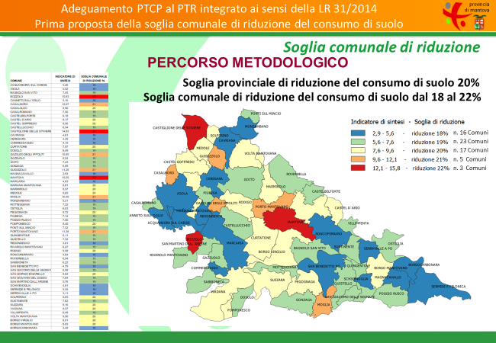
provincia di mantova
Breve sintesi dei contenuti del PTCP adeguato ….

Slide 8
provincia di mantova
Breve sintesi dei contenuti del PTCP adeguato ….
2. Il progetto di rete ecopaesistica provinciale, quale integrazione della rete verde provinciale con la rete ecologica regionale.
Obiettivo del lavoro è la proposta di un unico strumento con valenza di progetto ecopaesistico, che integri esigenze e contenuti sia degli aspetti naturalistici ed ecosistemici, sia di quelli più strettamente paesaggistici, attualmente distinti a livello provinciale e regionale.
In tal senso viene proposta una Rete Ecopaesistica che integra la Rete Verde Provinciale del vigente PTCP con la Rete Ecologica Regionale al fine di produrre una efficace sintesi finale e fornire anche ai Comuni uno strumento progettuale univoco di riferimento.
Questo si traduce in modifiche cartografiche e normative del PTCP

Slide 9
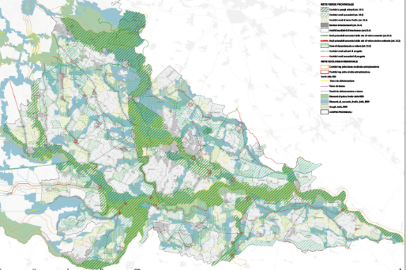
provincia di mantova
Breve sintesi dei contenuti del PTCP adeguato ….
RETE
ECOLOGICA
RETE VERDE
RETE ECOPAESISTICA

Slide 10
provincia di mantova
Breve sintesi dei contenuti del PTCP adeguato ….
3. Aggiornamento del quadro infrastrutturale strategico del sistema della mobilità e dei trasporti.
Il quadro strategico del sistema di mobilità e trasporti provinciale è stato attualizzato a partire dalla verifica delle previsioni contenute negli strumenti programmatori e pianificatori vigenti ed ottimizzato attraverso il confronto interno.
Le attività svolte sono le seguenti:
ricognizione delle previsioni contenute negli strumenti programmatori e pianificatori sovraordinati (nazionali e regionali), extra-provinciali e provinciali attualmente vigenti, aggiornamento ed aggiornamento delle progettualità viarie, ferroviarie, fluviali e ciclabili e dei nodi intermodali di interesse sovralocale,
valorizzazione delle infrastrutture ritenute effettivamente strategiche,
revisione degli obiettivi strategici, generali e specifici relativi al sistema della mobilità e trasporti,
individuazione dei progetti strategici e fondamentali per il territorio provinciale.
Questo si traduce in modifiche cartografiche e normative del PTCP

Slide 11
provincia di mantova
Breve sintesi dei contenuti del PTCP adeguato ….

Slide 12
provincia di mantova
Breve sintesi dei contenuti del PTCP adeguato ….
4. Integrazioni in materia di assetto idrogeologico - Aggiornamento del Piano gestione rischio Alluvioni (PGRA).
L’integrazione riguarda principalmente il recepimento del Piano di Gestione del Rischio di Alluvioni (PGRA) approvato con D.P.C.M. 27/10/2016, con l’opportunità di proporre un aggiornamento delle aree allagabili individuate da Regione Lombardia per il Reticolo idrografico secondario di pianura (RSP), predisponendo una base cartografica aggiornata ed individuando indirizzi normativi omogenei per facilitare il recepimento dei contenuti del PGRA nei PGT.
Attraverso un confronto fattivo con tutti i Consorzi di Bonifica, si è proceduto alla verifica puntuale delle aree a rischio idraulico e del loro livello di pericolosità, arrivando a proporre un aggiornamento del quadro conoscitivo del PGRA per tutto il territorio provinciale nell’ambito dell’adeguamento del PTCP che potrà costituire riferimento per l’adeguamento dei PGT al PGRA.
Questo si traduce in modifiche cartografiche e normative del PTCP

Slide 13
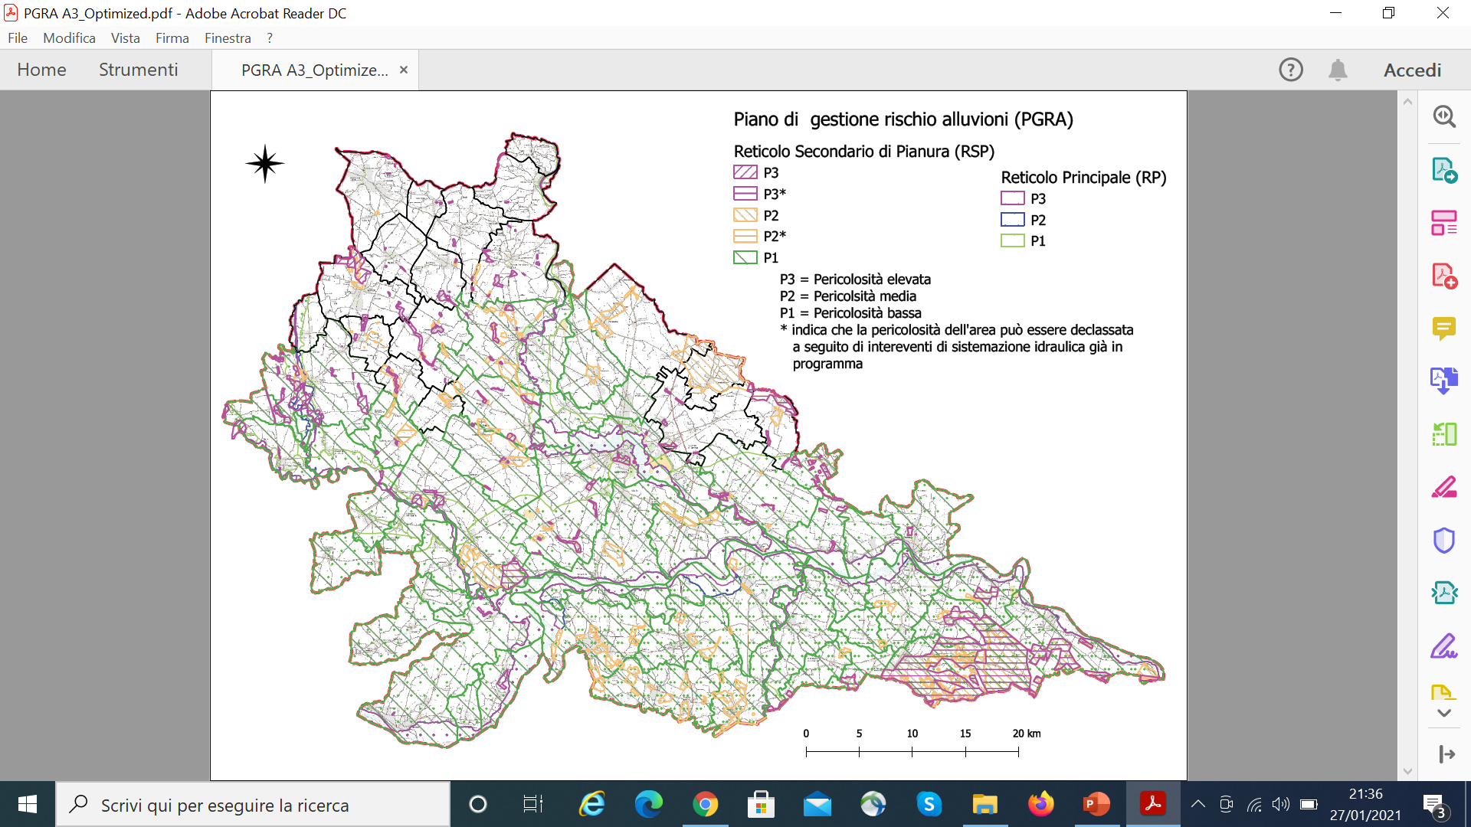
provincia di mantova
Breve sintesi dei contenuti del PTCP adeguato ….

Slide 14
provincia di mantova
Breve sintesi dei contenuti del PTCP adeguato ….
5. Integrazioni in materia di assetto sismico - Microzonazione sismica di 1° livello.
L’integrazione riguarda una valutazione del rischio sismico provinciale mediante le metodologie della microzonazione sismica di primo livello, resasi necessaria dopo gli eventi sismici del 2012, che hanno evidenziato forti criticità legate sia a fenomeni di amplificazione stratigrafica locale che di liquefazione.
Lo studio ha portato alla redazione della “carta delle aree suscettibili di effetti locali”, quale strumento per la conoscenza e la riduzione del rischio sismico, agevolando gli adempimenti dei Comuni in materia, definendo gli scenari di pericolosità sismica locale con riguardo a tutto il territorio provinciale, identificando le parti di territorio suscettibili di effetti di sito e di altri tipi di effetti locali, in coerenza con la metodologia e le disposizioni nazionali e regionali in materia.

Slide 15
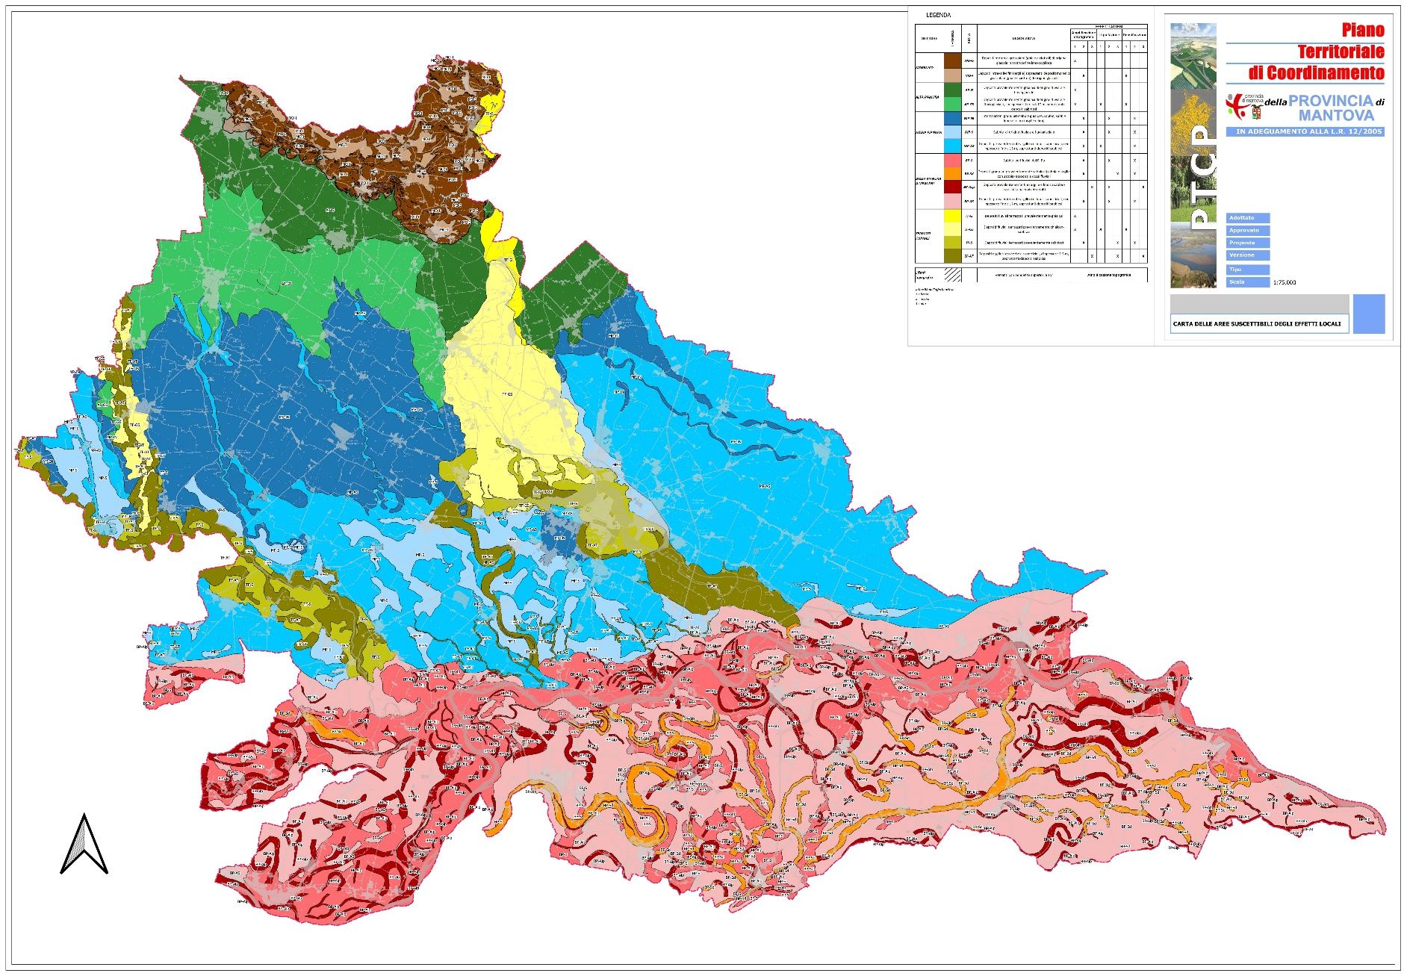
provincia di mantova
Breve sintesi dei contenuti del PTCP adeguato ….

Slide 16
provincia di mantova
Breve sintesi dei contenuti del PTCP adeguato ….
Costituiscono elaborati dell’adeguamento PTCP:
A. La RELAZIONE ILLUSTRATIVA 2021, articolata nei diversi temi sviluppati, comprensiva di allegati analitici, tabellari e cartografici;
B. Gli INDIRIZZI NORMATIVI 2021, con le modifiche e integrazioni riferite ai temi sviluppati, comprensivi di allegati tecnici;
C. La CARTOGRAFIA DI PIANO, aggiornata e integrata.
Pubblicati nella pagina web dedicata Adeguamento PTCP 2019, al seguente link:
https://www.provincia.mantova.it/context_docs.jsp?ID_LINK=1338&area=8&page=1&id_context=12422

Slide 17
provincia di mantova
Le osservazioni pervenute formalmente dopo l’adozione sono 18, da Comuni, Province limitrofe, Enti o privati…
N. | PROT. N. | SOGGETTO | OSSERVAZIONI | CONTRODEDUZIONI | Referente / note
1 | 43509 del 12/08/2021 | PROVINCIA DI REGGIO EMILIA | Le osservazioni ricalcano quelle presentate in fase di VAS, in particolare: 1. Chiede, qualora progetti e previsioni interessino il territorio reggiano, di valutare la loro valenza sovracomunale al fine di affrontare gli effetti sui comuni limitrofi della bassa reggiana. | 1. Accolta senza modifiche. | 1. Redolfi / Molinari Verificare con osservazioni Moglia N.B. la richiesta di Moglia non interferisce con ambiti extraprovinciali
2 | 44641 DEL 20/08/2021 | AIPO - AGENZIA INTERREGIONALE PER IL PO | Chiede di: 1. correggere la Legenda della Tav. 1 con la simbologia per “Fiumi e corsi d’acqua” (art. 142.1 lettera c, D.Lgs 42/2004); 2. integrare in cartografia e in normativa i caratteri delle arginature come indicato nelle N.T.A. del P.A.I. per la delimitazione delle fasce fluviali, inserendo una nuova categoria denominata “Aree assoggettate a specifica tutela R.D. n. 523/1904”: a. “Argine Maestro Demaniale” ‐ Testo Unico sulle opere idrauliche R.D. n. 523/1904: ‐ fasce di rispetto di 4 metri dal piede arginale (recinzioni, piantagioni, ecc.); ‐ fascia di rispetto di 10 metri dal piede arginale (fabbriche e scavi). b. “Argine golenale” Opera idraulica in rilevato, proprietà privata. 3. Si chiede di inserire in cartografia la simbologia delle arginature sui corsi d’acqua appartenenti al reticolo idrico principale ed indicare la fascia di tutela dei 150 metri a partire dal piede arginale; a tal proposito si inviano gli shape files delle arginature. | 1. Accolta con modifiche. 2. Accolta parzialmente con modifiche. Vengono modificati i tipi di arginature e le relative tutele in cartografia (tav. 1?), shape file ed indirizzi normativi (art 23.4 e 50.2) 3. Accolta parzialmente con modifiche. Vengono integrati gli indirizzi normativi (art. 23…) col richiamo all’art. 16.1.1 lett. d) secondo punto - fascia di tutela di cui all’art. 142 lett. c) del D.Lgs 42/2004 | 1. Calvano / Fornari 2. Calvano / Fornari AIPO ritrasmetterà gli shape corretti con mail “ufficiale” di consegna entro il 10/12 3. Calvano / Fornari Sono aree tutelate per legge … i fiumi, i torrenti, i corsi d'acqua iscritti negli elenchi previsti dal TU delle disposizioni di legge sulle acque .., .. R.D. n. 1775/1933, e le relative sponde o piedi degli argini per una fascia di 150 mt ciascuna

Slide 18
provincia di mantova
Il parere di Regione Lombardia contiene i contributi di n. 7 Direzioni Generali sintetizzati in 47 punti che comportano rettifiche o correzioni a cartografia e normativa …………..
OSSERVAZIONE | REFERENTI | NOTA
3.1 CONFORMITA’ ALLA LR12/05
1. Art. 47 IN - correggere i riferimenti normativi relativi alla individuazione degli ambiti di rigenerazione: art. 47.3 modificare piano delle regole con documento di piano e il riferimento all’art.8 comma 2 q quinquies) e non art. 10. | Redolfi
2. Art. 9 IN - aggiornare l’art. 9, comma 2, con quanto previsto dall’art. 17 comma 11 della LR 12/05 come variato dalla LR18/19, applicando le procedure semplificate di modifica al PTCP le iniziative di rigenerazione urbana e recupero del patrimonio edilizio esistente che non incidano sulle strategie generali del piano. | Redolfi
3. Art. 7.2 IN - verificare l’opportunità di un aggiornamento con riferimento all’art. 11 della LR12/05 così come modificato dalla LR18/19. | Redolfi
Con riferimento alla tav 4.1 “PGRA – Reticolo Secondario Pianura”:
4. In Relazione e in art. 49.3 IN - specificare meglio il significato di “acquistano efficacia con l’approvazione del PTCP ed entrano in vigore con il recepimento nello strumento urbanistico comunale”. | Molinari
5. Le modifiche già attuabili da subito (non subordinate al completamento di interventi), qualora adeguatamente supportate da analisi (come in parte emerge dal contributo del Consorzio Territori del Mincio) siano formalmente trasmesse alla Regione ai fini dell’aggiornamento delle mappe del PGRA. | Molinari Caleffi
Con riferimento alla tav. 4.2 “PAI-PGRA – RP-APSFR”:

